Slide 1
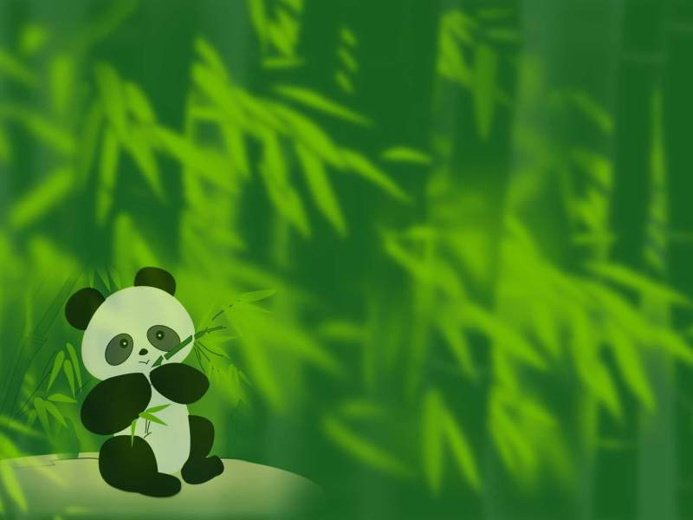
春 笋

Slide 2

醒
冲
唤醒 冲破
裹着 迎着
着
着

Slide 3
一声春雷，唤醒了春笋。
唤醒

Slide 4
春雷公公还唤醒了谁呢？

Slide 5
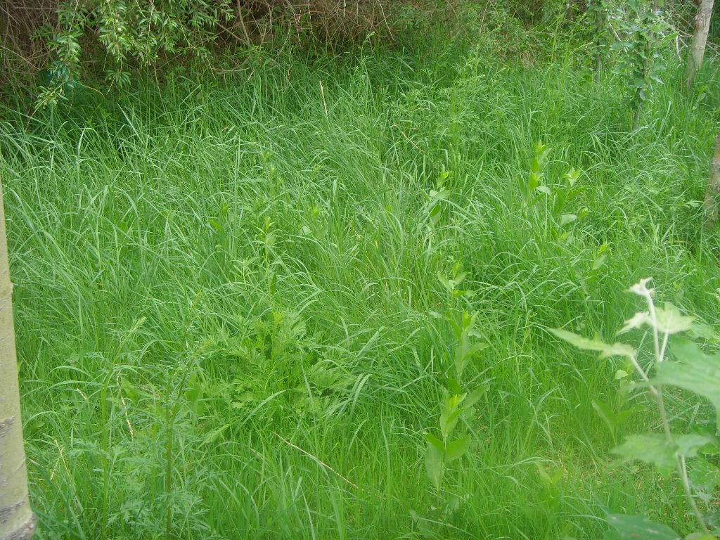

Slide 6
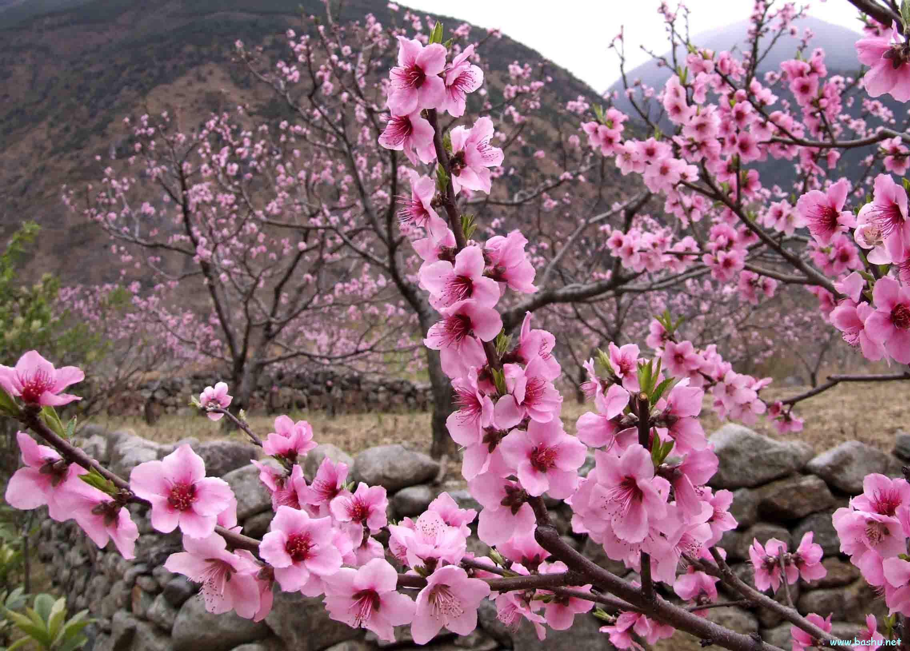

Slide 7
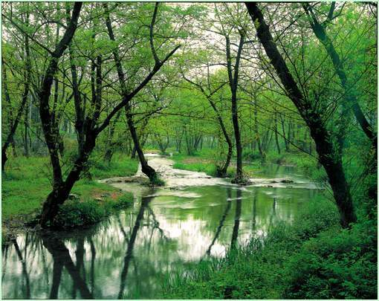

Slide 8
一声春雷，唤醒了（ ），唤醒了（ ），唤醒了（ ）。

Slide 9
冲破
掀翻
它们冲破泥土，掀翻石块，一个一个从地里冒出来。
冒

Slide 10
一声（ ），唤醒了（ ）。它们（ ）泥土，（ ）石块，（ ）从地里（ ）出来。

Slide 11

小春笋睁开眼睛看了看，它会说些什么？

Slide 12
春笋裹着浅褐色的外衣，像嫩生生的娃娃。
裹着
浅褐色

Slide 13
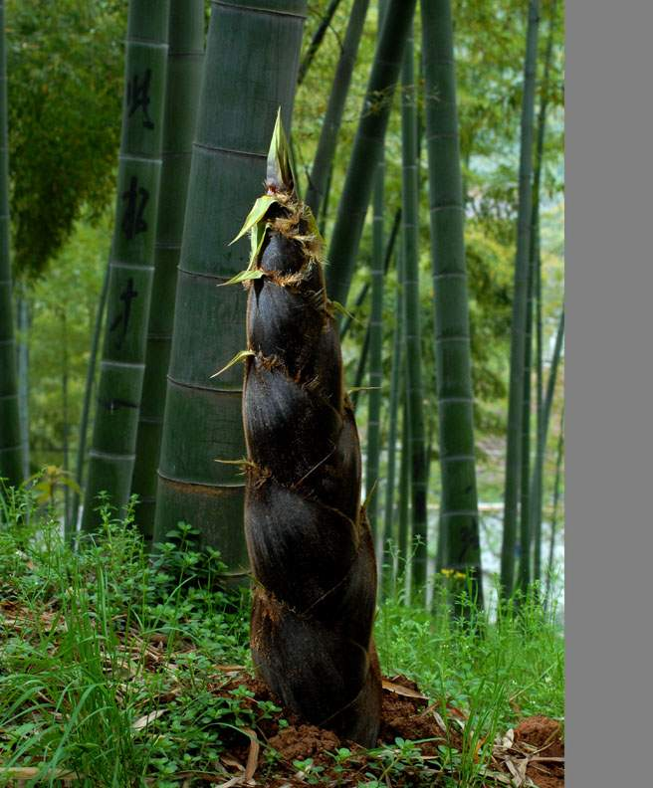
裹

Slide 14
春笋裹着浅褐色的外衣，像嫩生生的娃娃。
嫩生生的娃娃

Slide 15
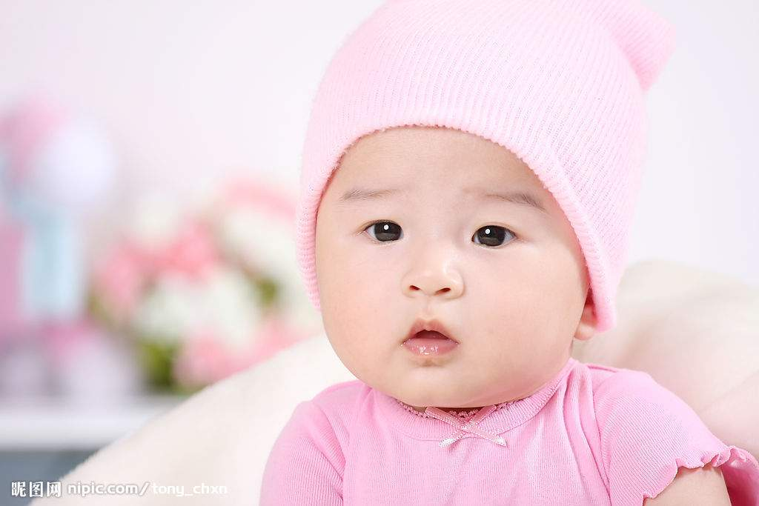
像嫩生生的娃娃

Slide 16

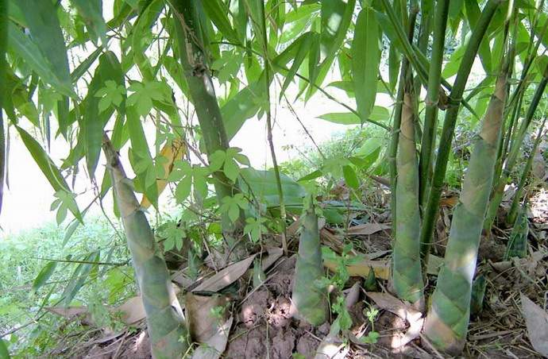
它们迎着春风，在阳光中笑，在春雨里长。

Slide 17
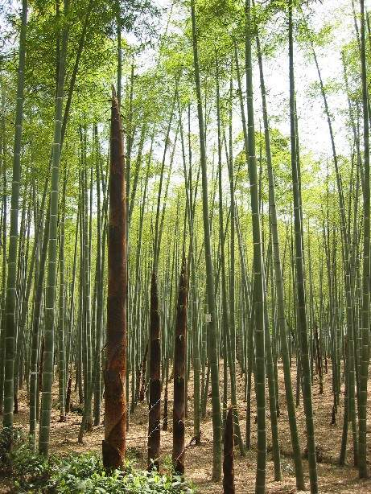
一节一节，又一节。向上，向上，再向上。

Slide 18
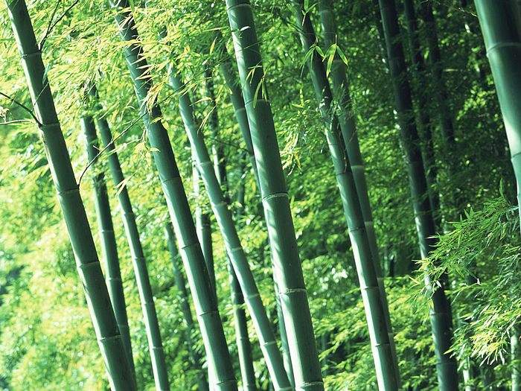

Slide 19
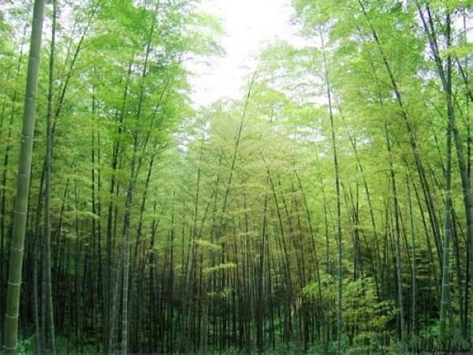

Slide 20
你想对春笋说些什么呢？

Slide 21
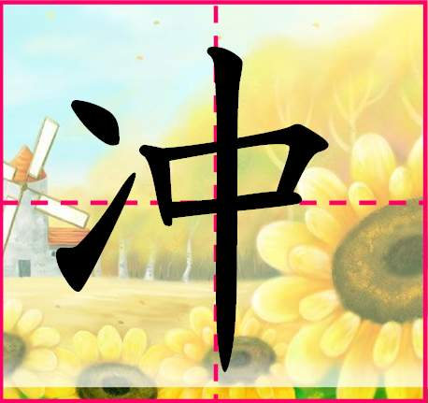
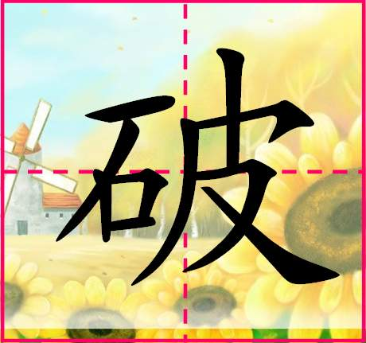
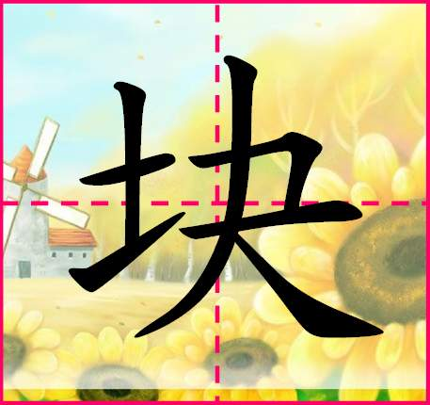


Slide 22
丨
丨

Slide 23
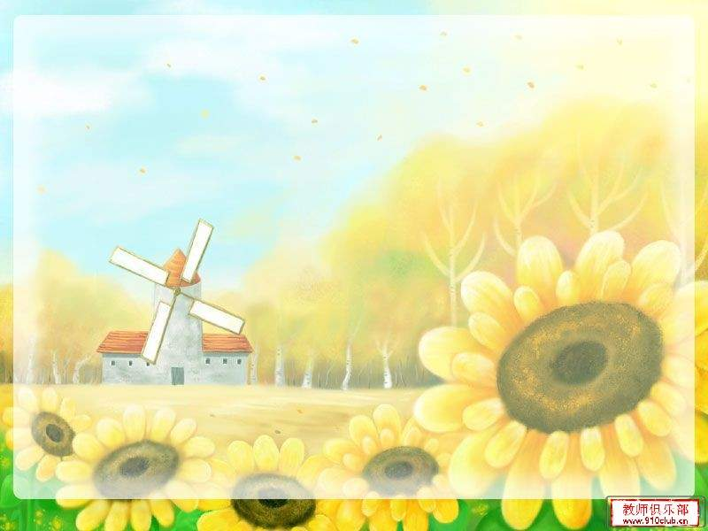
chōng
冲
冲刺
冲浪

Slide 24
pò
破
冲破
打破

Slide 25
kuài
块
石块
木块

Slide 26
wài
外
外面
外出

